Slide 1




Математика - информатика
ғылым кемесінде

Slide 2

Мақсаты: Оқушылардың білім деңгейін анықтау, логикалық ойлау қабілеттері мен жағдаяттан шығу дағдыларын дамыту, танымдық белсенділіктері мен пәнге қызығушылықтарын рттыру. Оқушылардың ақпараттық мәдениетін қалыптастыру. Оқушыларды көпшілік ортада сөйлеуге және өз ойын еркін айта алуға дағдыландыру,жылдамдыққа, ұйымшылдыққа тәрбиелеу.
Түрі: топтық сайыс
Көрнекілігі: инт. тақта,тапсырмалар.

Slide 3
Ғылымдардың патшасы атанған,
Евклид, Фалес, Пифагордан бата алған,
Төзбейтін өтірікке жалғандыққа!
Жасықтан емессің сен қаталдансың
Ақыл – ойды тәртіпке келтіретін
Нағыз пән математика атанғансың
Құтқарып ауыр бейнеттен
Техниканы үйреткен
Роботтай –адамды
Тіл бітіріп сөйлеткен
Компьютер емей немене
Білмегенді білдірген
Өлшеп киім кигізген
Барлық істі атқарып
Пайдасын елге тигізген
Ұстаз да, шәкірт те бас иетін,
Компьютер, бар сенің қасиетің.
Бір емес бірнеше іс атқарасың,
Жалғыз өзің, мыңның ісін атқарасың.
Ақапарат, ақпараттық әрекетті.
Жүзеге асырасың, бас ұрасың
Интернет желісін жүктейсің де,
Әлемдік жүйеге сен енесің
Өмірдің тулап жатқан толқынында.
Өзіңді өзгелермен бір көресің
Ақапарт, ақпараттық әрекетті.
Жүзеге асырасың, бас ұрасың

Slide 4
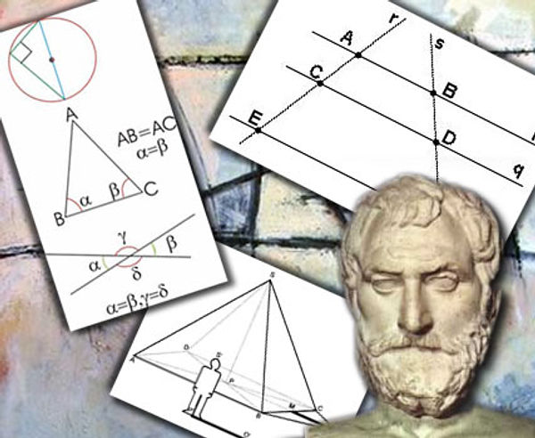
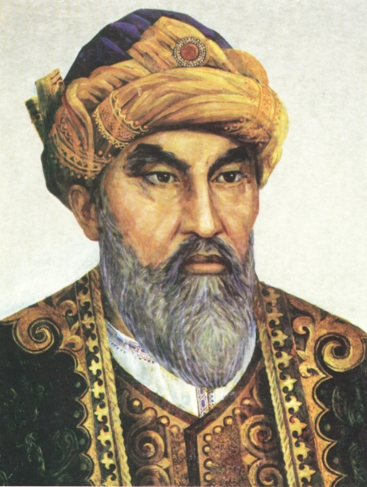
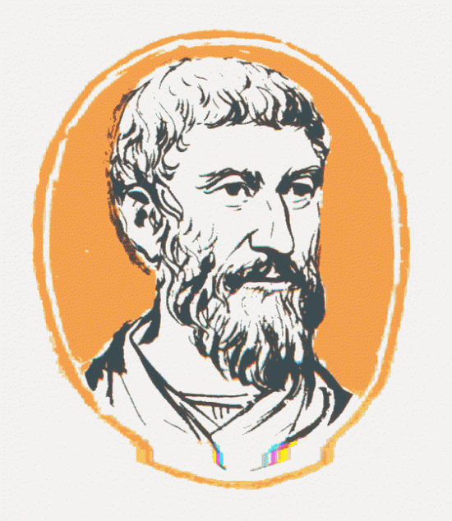
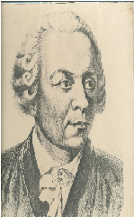
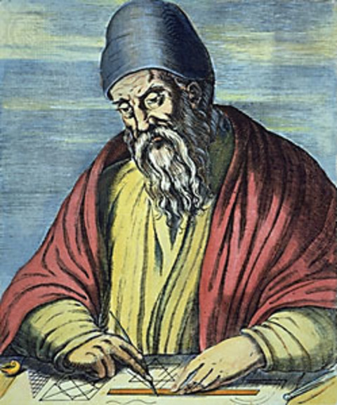
Пифагор
Ұлықбек
Фалес
Евклид
Эйлер

Slide 5
Сайыс барысы:
1-кезең. «Үй тапсырмасы» таныстыру
2-кезең. «Математика және информатика әзіл қалжын және нақтылық әлемі»
3-кезең. «Кім жүйрік»
4-кезең. «Логикалық қызықты сұрақтар»
5-кезең. «Мені түсініп жарнама жаса»
6-кезең. «Нысананы көздеу»
7-кезең. «Тез ойлау»
8-кезең. « Шығармашылық тапсырма»
9-кезең. «Құпия сыр»

Slide 6
1-кезең. «Үй тапсырмасы» таныстыру
Ал келесі кезеңіміз «Математика және информатика әзіл қалжын және нақтылық әлемі»

Slide 7

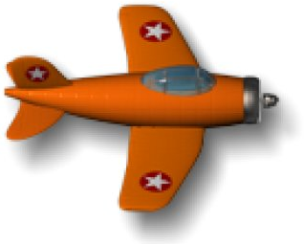
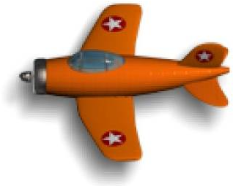
Интернетке кіріп алып, қайда баратыныңды білмесең
дисперсияға ұшырағаның…..
Баласының ұмытқанын көрген әкесі баласына: балам –ау сенің
жадын форматталып кеткен ба ?- депті, әлде вирус кіріп кеткен ба ?
не қарап тұрсын депті.
Бір тарақан өлтіру үшін неше программалаушы қажет? Екеу…..
біреуі тарақанды ұстап тұрады, екіншісі оны тышқанмен бастырады.
Математиканың түсінікті болған 10 беті, түсінбей жаттап алған жүз беттен
артық, ал өздігінен оқып игерген бір сәт , әйтеуір түсінікті он беттен артық.
Юнг
Еңбек пен жаңалық ашудың байтақ және қиырларына апаратын кең
жол мектеп білген математикалық білімдер арқылы өтеді
Маркушевич
Математика – ұлы ғылым, адамның ең бір асыл қасиеттерінің тамаша
жемісі. Писарев Д.И

Slide 8
3-кезең
«Кім жүйрік?»

Slide 9

Төртінші кезең «Логикалық қызықты сұрақтар».
Алдар көсе ауылға келе жатты. Жолда ол байды және оның үш нөкерін кездестірді. Осы ауылға қанша адам бара жатты?
Азамат, Ержан, Тоқтар бақылау жұмысынан қандай баға алғандарын мұғалімнен сұрағанда, ол: “Ешкім“2” алған жоқ, бірақ бағаларың әртүрлі. Тоқтар “3” алған жоқ, Ержанның бағасы “3” те, “5” те емес,- деді. Балалар қандай баға алды?
Бір жанұяда бес ұл бар. Олардың әрқайсысының қарындасы бар. Сол жанұяда қанша бала бар?
Санау жүйесіне байланысты есеп.
Мен 1111 жастамын. Мектеп табалдырығын 111 жасымда аттадым. Мен... 10001 мектептің 1001 сыныбында оқимын. Біздің сыныпта барлығы 11001 оқушы. Менің арманым келешекте атақты компьютер маманы болу.
5. 1-ден 99-ға дейінгі барлық сандар қатарынан жазылған. 5 цифры қанша рет кездеседі?
6. 3*3 шаршыға 1-9ға дейінгі сандарды орналастырып қалай-қалай қоссаңда қосынды 15 шығу керек.
Інісінің 14 асығы быр,асығының одан 5 асығы артық. Екеуінде неше асық бар?

Slide 10
Логикалық қызықты сұрақтардың жауабы
1. Алдардың өзі
2. Азамат – 3, Ержан – 4, Тоқтар – 5
3. 6
4. Мен 15 жастамын. Мектеп табалдырығын 7 жасымда аттадым. Мен.71 мектептің 9 сыныбында оқимын. Біздің сыныпта барлығы 25 оқушы. Менің арманым келешекте атақты компьютер маманы болу.
5. 20

Slide 11



Бесінші кезең. Мені түсініп жарнама жасауда сурет қималарын беру...............

Slide 12
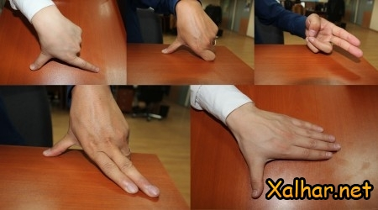
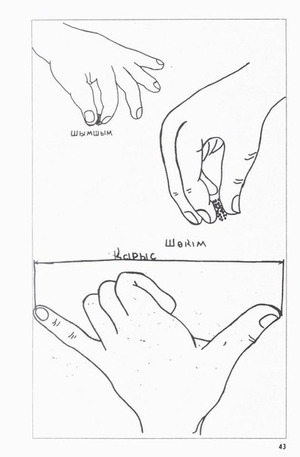
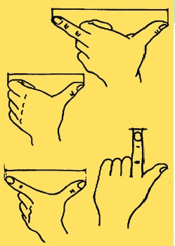

Slide 13

Алтыншы кезең. Нысананы көздеу.
Онда экранға сурет көрсету соны табады.
Елі
Саусақтың көлденең қалындығы белгіленетін өлшем.
Бас бармақ пен сұқ cаусақтың буыны бүгіліп барып бір сүйемнен төрттен үш бөлігі.
Бас бармақпен сұқ саусақ аралығындағы өлшем.
Бас бармақ пен ортан саусақтың аралық мөлшері.
Бас бармақ пен шынашақтың аралық мөлшері.
Бес саусақпен тұтқандағы көлемге шамалас төрт еліге тең ұзындық.
Ұсақ затты бас бармақ және сұқ саусақпен қосып алғандағы өлшем.
Ұсақ затты үш саусақтың ұшымен қысып алғандағы өлшем.
Бір уыс - қол саусақтарын жымдастыра бүккендегі өлшем.
Сынық сүйем
Сүйем
Қарыс сүйем
Қарыс
Тұтам
Шымшым
Шөкім
Бір уыс

Slide 14

Жетінші кезең.
Есеп атты кемемен
Шалқар көлді кешеміз
Қиындықты елемей
Есеп теңдеу шешеміз Тез ойлау.
5 сынып. Математикалық теңдеу
2х+3=5
2х=5-3
2х=2
x=1
Берілген есепті программалау
тіліне аудару:
Берілген есепті программалау
тіліне аудару:
6 сынып
2*(х-7)=4
2х-14=4
2х=4+14
х=18/2
х=9

Slide 15
Ой арманын кешеміз,
Ақылды боп өсеміз
Мынау шексіз әлемнің
Жұмбақ сырын шешеміз
дей отырып тоғызыншы кезеңге көшеміз.

Slide 16

Айтыс

Slide 17





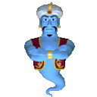


Назарларыңызға
рахмет

